Slide 1

El rol de FTP en la administración de la hoja de balance y su vínculo con BIS-III
Karl Rubach
KPR Financial Consulting
XV Congreso de Riesgo Financiero
Asobancaria
Cartagena de Indias, Colombia
Noviembre 17, 2016

Slide 2
Agenda
1
Impactos Regulatorios sobre el Balance
3
FTP y la Gestión del Balance
4
Temas avanzados en FTP
2
TLAC – Estructura de Capital y Fondeo
5
Conclusiones

Slide 3
Agenda
1
Impactos Regulatorios sobre el Balance
3
FTP y la Gestión del Balance
4
Temas avanzados en FTP
2
TLAC – Estructura de Capital y Fondeo
5
Conclusiones

Slide 4
Impacto Regulatorio sobre el Balance
Activos
Pasivos+Capital
Otros Impactos
LCR
Colchones
Liquidez
Captación Clientes
<>Valor Reg.
Parámeteros
Entorono
Comp. y Eco.
Activos
Trading
Fondeo C/P
RWA (+);
FRTB; Volcker;…
Gestión Colateral; Disponi-bilidad
Cartera Comercial
Fondeo
Garantiz.
Expectativas Calificadoras e Inversionistas
Revisión AIRB Pisos;
IFRS-9;
Cartera Menudeo
Fondeo no Garant.
TLAC
(G/D-SIB)
Tolerancia al Riesgo
Otros activos
Capital
CET1;
Add-ons;
CCAR;
Deduccio-nes
RWA; Exp.Apalanca.;
NSFR (RSF)
LCR (salidas)
NSFR (ASF)
Notes:
Resolution and legal structure

Slide 5
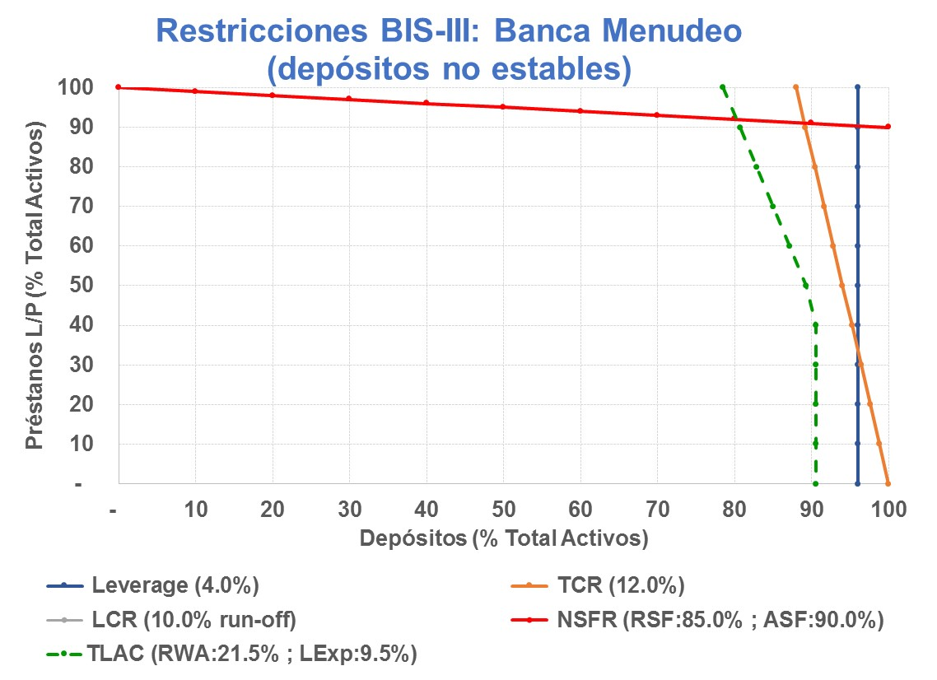
Basilea III – Restricciones al Modelo de Negocio*
Préstamos
0
100
Dep.Bco. Central
100
0
Capital
Depósitos
* Adapted from Pokutta, Sebastian and Schmaltz, Christian, (2012), Optimal Bank Planning Under Basel III Regulations, Journal of Financial Transformation, 34, issue , p. 165-174.

Slide 6
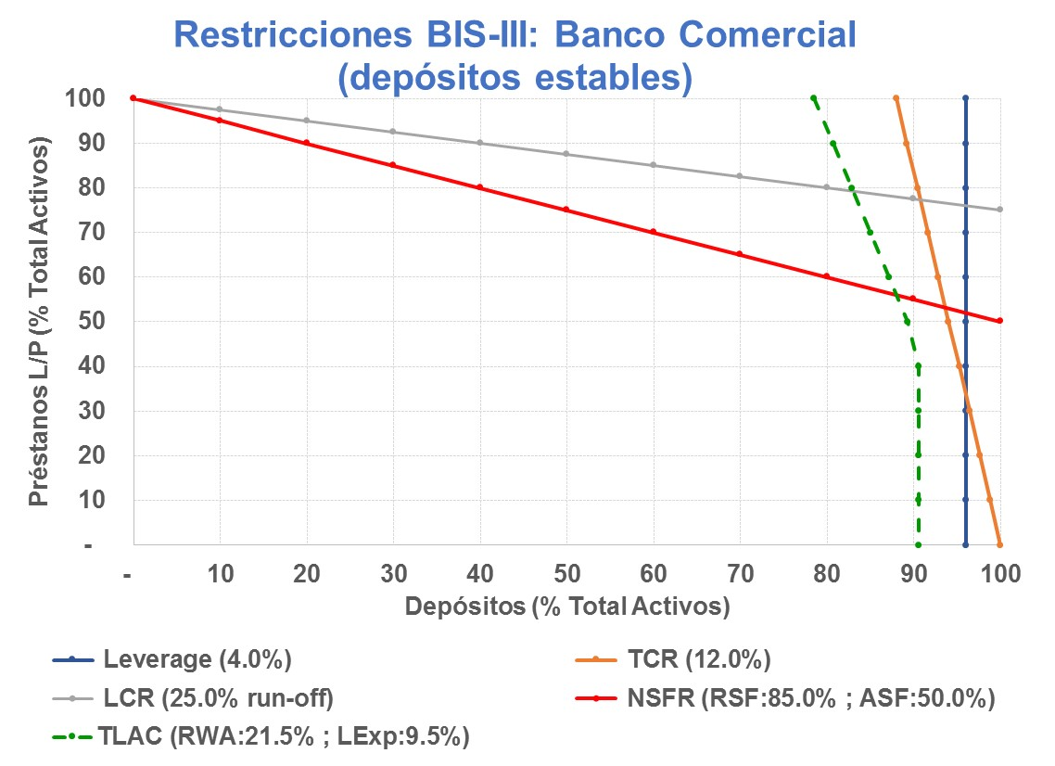
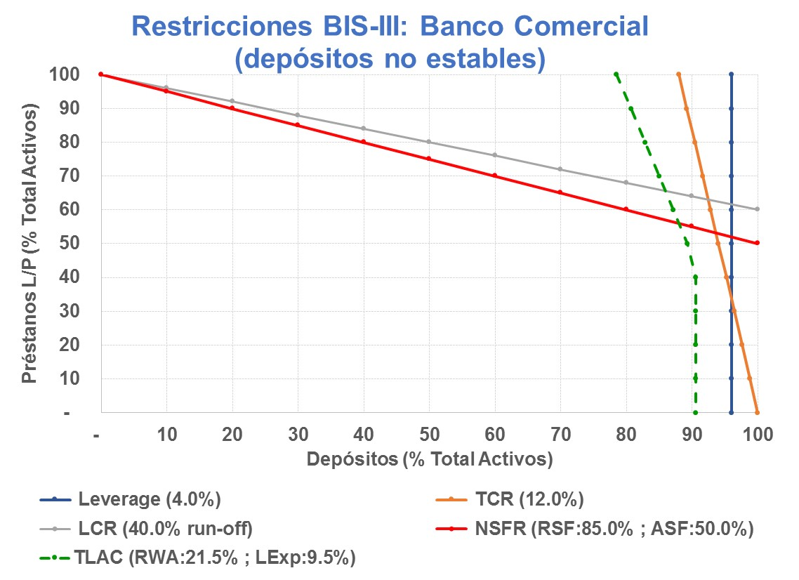
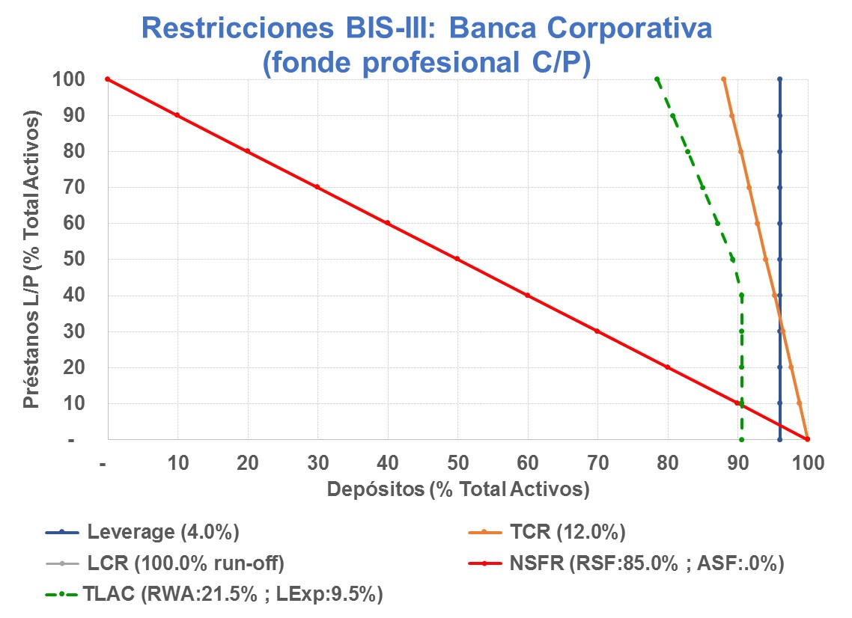
Basilea III – Restricciones al Modelo de Negocio*
* Adapted from Pokutta, Sebastian and Schmaltz, Christian, (2012), Optimal Bank Planning Under Basel III Regulations, Journal of Financial Transformation, 34, issue , p. 165-174.

Slide 7
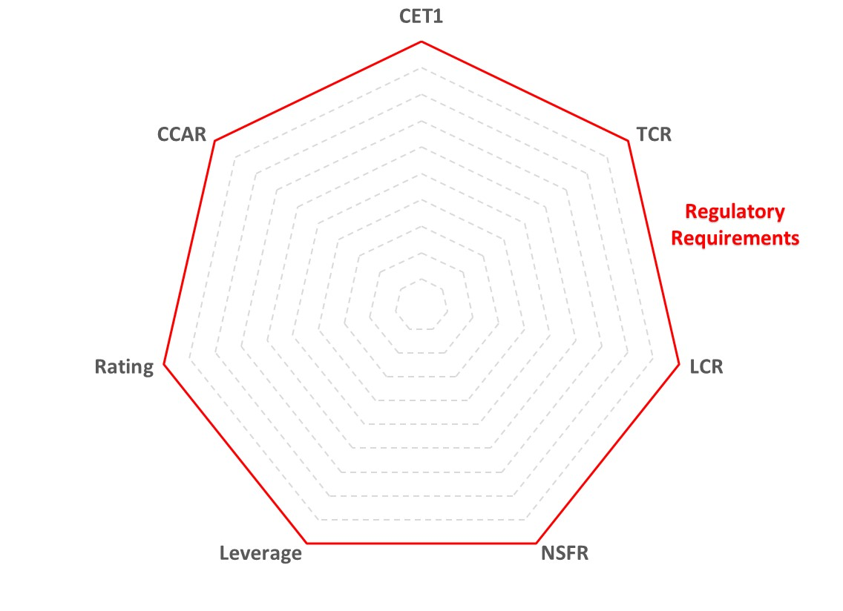
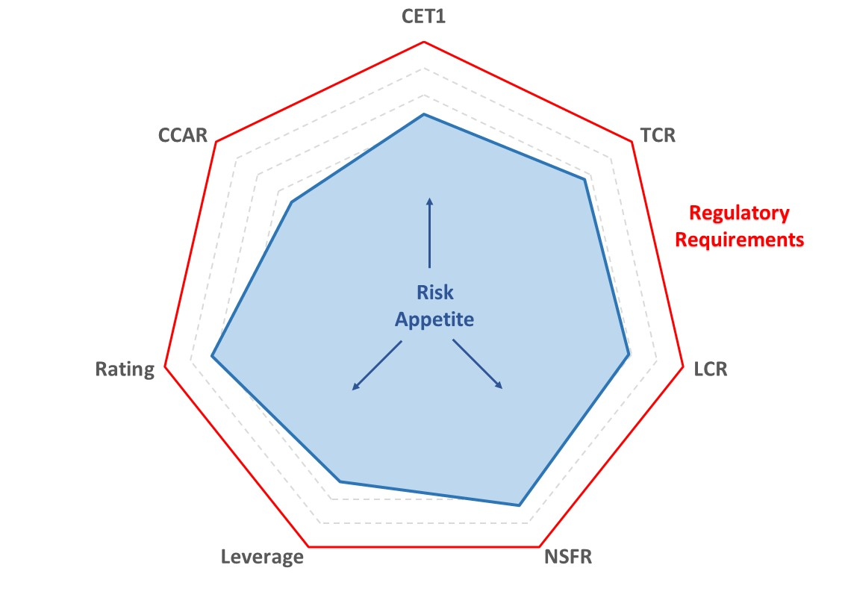
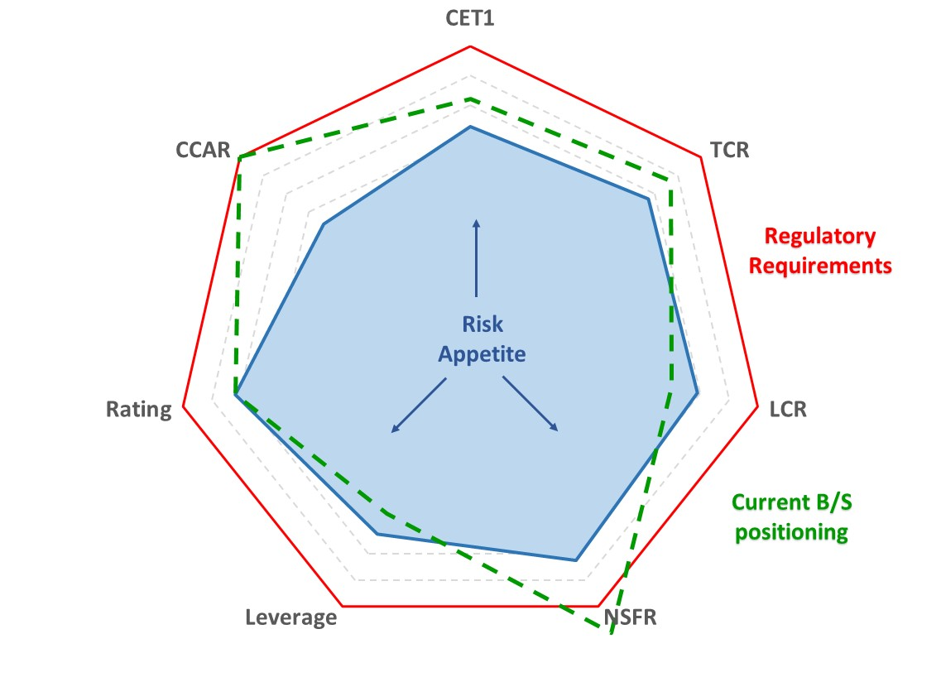
ALM - Requerimientos Regulatorios y Apetito por Riesgo
Buffers
Buffers
?
?

Slide 8
Relevancia de la Gestión del Balance
J.P. Morgan: … adapt and optimize B/S and business mix, aiming at a less complex and higher quality balance sheet. (“fortress balance sheet”).
Citigroup: … active B/S management, looking at capacity and returns across the multiple regulatory dimensions, while accommodating customer needs (“Balance Sheet is open for Business”).
Barclay’s: … B/S optimization to balance both accretion and the need to generate earnings.
ING Group: … Basel III as the catalyst to manage the B/S more efficiently
RBC Capital Markets: … B/S optimization of trading business as a key priority
UBS: … current market environment as an opportunity to refinance liabilities and optimize B/S.
Fuente: estados financieros y conference calls

Slide 9

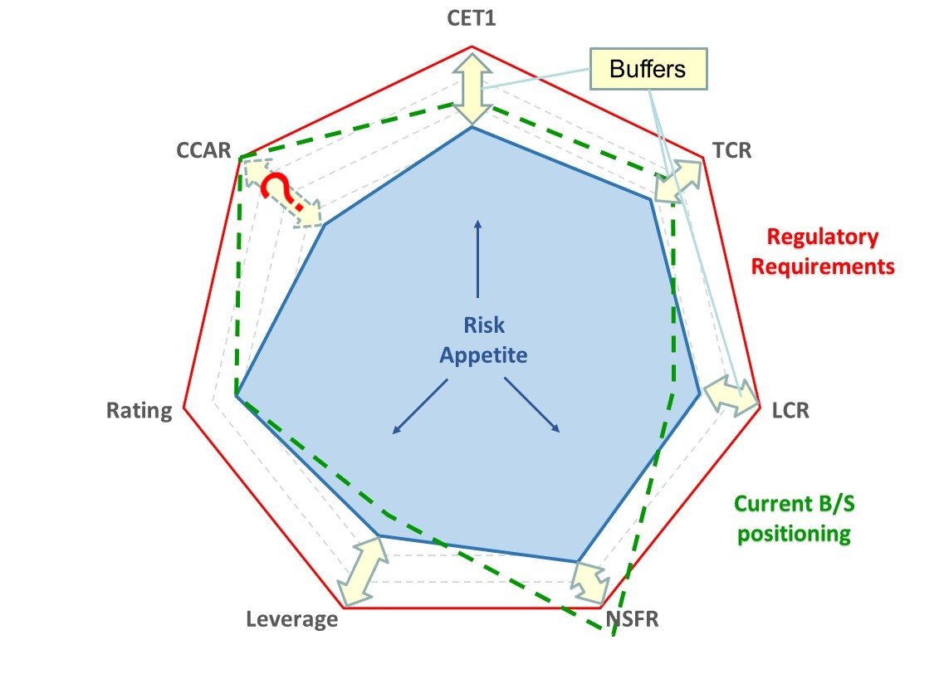


Objetivos, Restricciones y Expectativas:
Objetivos Financieros
Modelo de
Optimización:
Restricciones
Regulatorias
Alguna sugerencia?
Clientes
y
Accionistas

Slide 10
Agenda
1
Impactos Regulatorios sobre el Balance
3
FTP y la Gestión del Balance
4
Temas avanzados en FTP
2
TLAC – Estructura de Capital y Fondeo
5
Conclusiones

Slide 11
Capacidad para Absorber Pérdidas (TLAC)
Proveer la capacidad necesaria para la absorción de pérdidas y recapitalización para mantener la funcionalidad en el punto de no viabilidad (eliminar TBTF).
Aplicable a G-SIBs y D-SIBs; implementación 2019 – 2022.
Incumplimiento se considera equivalente a caer por debajo de los requerimientos mínimos de capital (e.g. limitar distribuciones discrecionales de capital).
Requerimientos Mínimos (en adición a colchones G/D-SIB):
Max: (inicial → total) | FSB (Final) | FRB-NPR Doméstico | FRB-NPR IHC (>$50 Bn)
TLAC:
RWA | 16.0 → 18.0% | 16.0 → 18.0% | 16.0%
Exp.Apalancamiento | 6.0 → 6.75% | 6.0 → 9.5% | 6.0%
Total Activos | --- | --- | 8.0%
Deuda Largo Plazo:
RWA | --- | 6.0% | 7.0%
Exp.Apalancemiento | --- | 4.5% | 3.0%
Total Activos | --- | --- | 4.0%
Min. Deuda: | 33% | 50% | 50%
Notes:
Solving TBTF

Slide 12
Requerimientos TLAC (BCBS al 100%)
Colchón
Conser. y
G-SIB
No
cuentapara TLAC
3.5-6.0%
/ RWA
Deuda Largo Plazo no Garantiz.
(Senior- y Subdebt)
Deuda Largo Plazo no Garantiz. (Senior- and Subdebt)
> Max [
18% RWA;
6.5% Leverage Exposure]
No
cuentapara colchones
> 33% Deuda
T2
T2
T2
> 8% RWA
AT1
AT1
AT1
CET-1
>3% Lev.Exp.
CET-1
CET-1
Requerimientos Capital BCBS
sin colchones
Requerimientos TLAC
TLAC con colchones de Capital
Notes:
Solving TBTF

Slide 13
Requerimientos TLAC– Estructura Organizacional (BCBS)
Dos opciones:
Punto Único de Entrada (SPE)
Múltiples Puntos de Entrada (MPE)
Ligar con planes de Recuperación / Resolución
Requerimientos TLAC aplican a cada uno de los puntos de resolución.
Todas y cada una de las entidades pertenece exactamente a un solo grupo de resolución.
Cálculo sobre exposición consolidada a nivel grupo de resolución (i.e., MPE incluye exposición a otros grupos)
Requerimiento interno TLAC (75-90%) del requerimiento externo.
Tenencia de TLAC interno / externo será una deducción vs. fondos propios.
Punto Único de Entrada (SPE)
HoldCo
Sub 1
SSub 1
SSub 2
Sub 2
SSub 1
Punto Resol. Emisor TLAC
Múltiples Puntos de Entrada(MPE)
HoldCo
Group A
Sub 1
Group B
SSub 1
SSub 2
Sub 2
Sub-Sub 1
Puntos Resol.
Emisor TLAC
``
Notes:
Solving TBTF

Slide 14
Criterios aplicables a TLAC (BCBS):
TLAC Externo:
Emitido y conservado directamente por la entidad de resolución
  Pagados, no garantizados o sujetos a neteo;
  Subordinados a depósitos asegurados, pasivos corto plazo y derivados;
  No Estructurados o con derivados (“plain-vanilla”).
  No estar fondeados directa o indirectamente por emisor o partes relacionadas
Plazo contractual no menor a un año (USA 1-2 años = 50% valor)
  No ser pre-cancelable por emisor.
Legalmente sujetos a “bail-in”, quita o conversión:
  Sujeto a régimen legal de jurisdicción donde la entidad de resolución está constituida.
  Contiene mecanismos predefinidos (“triggers”) o prescribirse de manera estatutaria.
TLAC Externo de Entidad de Resolución >= Suma de TLAC Interno.
TLAC Interno:
Requerimientos similares a TLAC externo; pre-posicionado (facilitar resolución)
Emitido por grupos críticos (>= 5% RWA consolidados; Total Ingresos; Apalancamiento; o funciones críticas).
Notes:
Solving TBTF

Slide 15
TLAC – Absorción de Pérdidas:
Punto Único de Entrada (SPE)
Hold Co
Sub 1
Sub 2
Sub 3
(2) Hold Co – impacto de Pérdidas:
Impacto sobre utilidades periodo
Impacto en Capital (agota)
Conversión AT1
Conversión Tier 2
Resolución HoldCo …castigo /
conversión TLAC externo
Punto de Resolución
TLAC Externo
TLAC Interno
Pérdidas
(1) Subsidiarias:
Pérdidas hasta por total Capital
Castigo y/o Conversión de
instrumentos AT1 y Tier 2
Resoluciónón de Subsidiaria = castigo/
conversión de TLAC interno
Notes:
Solving TBTF

Slide 16
Consideraciones para TLAC:
Impacto diferenciado en función al Modelo de Negocio:
  Banca de Inversión y Custodia afectados por Apalancamiento.
  Banca Menudeo y Comercial impactados por medida de APR.
  TLAC no reconoce ningún valor a Depósitos – mayor impacto para instituciones fondeadas con captación barata.
  Estimación de costo incremental – entre 40 pb (remplazar deuda L/P) y 200+ pb (sustituir depósitos clientes), mitigado por generación de ASF (NSFR).
Subordinación – diferencias regulatorias:
  Estructural (HoldCo): USA, UK, Suiza
  Estatutaria (deuda existente): Alemania
  Contractual (nuevos instrumentos): Canadá, Francia
Modelo de Fondeo (SPE):
  HoldCo emite al Mercado ➔ limpiar HoldCo (eliminar pasivos operativos)
  Subsidiarias – requerimientos de capital y deuda de L/P serán cubiertas mediante TLAC interno/externo ➔ sustituir fondeo a su vencimiento
  Emisión de TLAC desde subsidiaria = posible dilución accionaria
  Pasivos garantizados serán emitidos por ente operativo (dueño activo)
Notes:
Solving TBTF

Slide 17
Consideraciones para TLAC (cont.):
Temas a solucionar?
  Definición SPE o MPE – ligar a Plan de Resolución
  Limpieza HoldCo - mover TLAC de entidades operativas a HoldCo
  Sustituir instrumentos existentes que no califican
  Pre-posicionar TLAC interno en subsidiarias / evaluar riesgo TLAC externo
Necesidades Estimadas: conforme a BCBS Euro 755 Bn para G-SIBs (sin considerar D-SIBs, requerimientos adicionales locales).
  Problema de oferta / demanda? Quién tiene la capacidad / apetito de tomar estas emisiones?
Mitigantes:
  Costo TLAC → generadores APR / Apalancamiento deben internalizar.
  Identificar activos marginales - justificación para mantenerlos?
  Estructura de Fondeo / Capital – evaluar mezcla deuda vs. AT1 y T2.
  Como estructurar estas emisiones (write-off/conversión) y parámetros … vs. Impacto sobre pricing?
  MIS – infraestructura para soportar estructura y medición
Notes:
Solving TBTF

Slide 18
Agenda
1
Impactos Regulatorios sobre el Balance
3
FTP y la Gestión del Balance
4
Temas avanzados en FTP
2
TLAC – Estructura de Capital y Fondeo
5
Conclusiones

Slide 19
Optimización del Balance – simplificado
Activos
Pasivos
APR; Coeficientes Estabilidad
HQLA
Depósitos Clientes
Coeficiente Estabilidad
Valores y SFT
Fondeo Profesional
Min CET1; TCR
RSF (NSFR); TLAC;
Préstamos
Requerim. TLAC
LCR;
ASF (NSFR)
Otros Activos
Capital
Off-B/S
“Expo. Bruta”
Gestionar
Implicaciones Negativas para fuentes de valor:
ROE; ROA
Volúmen
NIM; Eficiencia
Dividendos
Apalanca-miento
Necesidad de entender el impacto de Requerimientos Regulatorios
  Impacto diferenciado en base al modelo de negocio;
  Componentes balance afectados de manera <> por <> regulaciones;
  Solución enfocada a x-restricción no resultará en solución óptima.

Slide 20
Modelo de Gestión de Balance
Modelo Simulación
Multi-periodo y múlti-escenarios
Objetivos de rentabilidad, apetito por riesgo y capacidades regulatorias
Minimizar costo de cumplimiento regulatorio;
Ajustar incentivos dentro del marco de FTP
Transparencia y asignación de responsabilidades
Modelo Optimización
Pruebas de Stress con resultados ligados a Planes de Contingencia;
Volúmenes y precios dados por áreas de producto
Dimensionar buffers requeridos en función al apetito por riesgo;
Asignación de Recursos y Capacidades;
Precios FTP en función al Balance Objetivo
Recuperación de costos + “add-ons”
Define modelo y mezcla de Negocio → Estrategia
Rebalanceo en función a crecimiento de Mercado y Capacidades Comerciales.

Slide 21
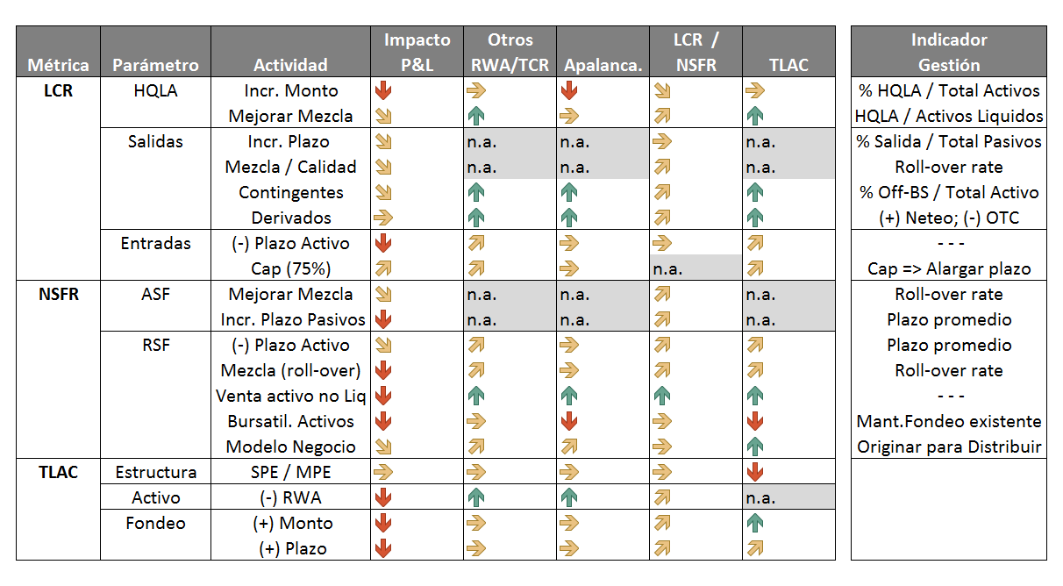
Palancas para afectar LCR, NSFR y TLAC
Notes:
Solving TBTF

Slide 22
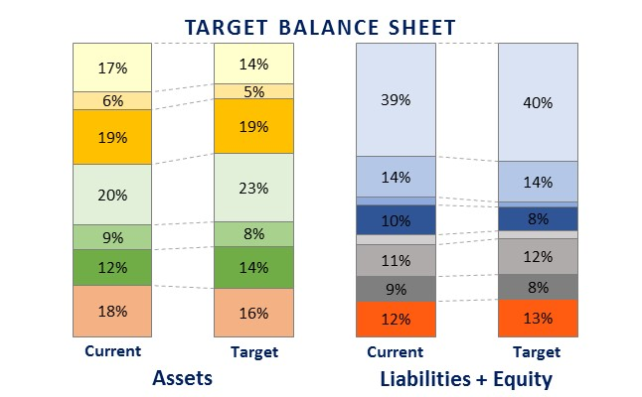
Req.Regulatorios, Apetito por Riesgo y Rebalanceo
Cómo rebalancear el portafolio?
Crecimiento vs. Capacidades Regulatorias limitadas
Mezcla Objetivo-”Cheapest to Deliver”
Decisiones obvias (otros activos)
Cumplimiento (Req. Regulatorios)
Costo solución táctica vs. inversión en generación capacidades
Crecimiento para diluir deducciones (G.W.)
Entender costo/beneficio de Apetito por Riesgo:
Costo individual vs. Agregado
No linealidad en costos …
Rentabilidad - qué tan conservador puedes ser?

Slide 23
Agenda
1
Impactos Regulatorios sobre el Balance
3
FTP y la Gestión del Balance
4
Temas avanzados en FTP
2
TLAC – Estructura de Capital y Fondeo
5
Conclusiones

Slide 24
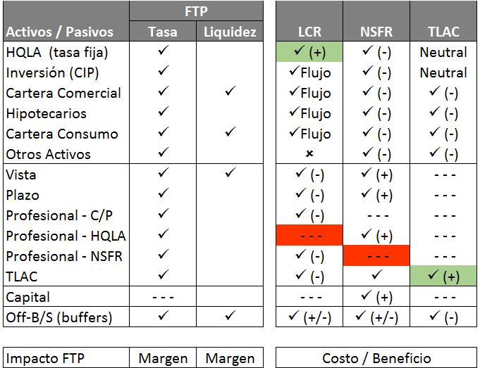
Asignación de Costo / Beneficio
FTP tradicional: margen líneas de negocio y Tesorería.
Establecer curvas de referencia
Modelar productos no contractuales y con opcionalidad
Entender posición y rentabilidad en la gestión riesgo tasas y liquidez.
Req.Regulatorios: Construcción y pricing de los distintos portafolios.
LCR: HQLA y Fondeo
NSFR: costo incr.por extender plazo
TLAC: costo incr. por subordinación
Capital: gestión e impacto s/ FTP
Alinear con apetito por riesgo.
Asignación costo-beneficio: objetivo es rentabilidad ajustada por riesgo
Problema de asignación costos con múltiples unidades de “soporte”
Definición base para la medición
Que hacer con los caps y con los colchones (buffers)?
Notes:
Solving TBTF

Slide 25
Elementos de FTP – Asignación Capital
En que está invertido el Capital?
European Banking Authority (EBA): las instituciones que decidan implementar estrategias para la estabilización del margen financiero producto de su propio capital deberán:
  Definir los componentes que integran esta posición (monto a invertir);
  Establecer perfil de vencimiento deseado (estabilidad margen vs. MTM);
Portafolio resultante ➔ Rendimiento sobre Capital Invertido (CIP).
FTP, Medición de Desempeño y Asignación de Capital
Modelo tradicional FTP, activos y pasivos 100% fondeados / invertidos.
A nivel agregado, la rentabilidad de la institución incluye beneficio capital.
Rentabilidad de las líneas negocio, productos, clientes, canales es consistente?
Atribución beneficio tasa libre de riesgo (CIP) sobre capital asignado.
Creación de valor para accionistas: rentabilidad > costo de capital (Rf + Premio por Riesgo).
ALCO responsable de la gestión del portafolio dentro de los parámetros de riesgo establecidos;
Consejo de Administración define modelo de negocio ➔ Prima por Riesgo (Beta)
Notes:
Solving TBTF

Slide 26
FTP - Selección de Curvas: Curva Única o Múltiples?
Objetivos de FTP
Eliminar riesgo de tasas del resultado de las líneas de negocio;
Centralizar la gestión del riesgo de tasas en la unidad FTP;
Homogeneidad en métricas de rentabilidad ➔ asignación de recursos
Líneas de Negocio – control sobre riesgo de tasas:
Diseño de Productos (e.g. opciones prepago, liquidez);
Tasas Administradas y estrategia de precios vs. mercado / competencia;
Riesgo base y/o opcionalidad (mercados no líquidos) queda en producto.
Implicaciones uso Múltiples Curvas en una moneda:
Posición FTP <> Riesgo de Tasa ➔ posición cerrada en gaps con P/L <> 0;
Resultados distintas líneas de negocio/productos no comparables ➔ asignación de recursos eficiente?
Introducción de riesgo de crédito a medición de riesgo de tasas / liquidez (e.g. fondeo gubernamental = riesgo base) ➔ introduce elementos no gestionables por la institución;
Entender impacto sobre incentivos (subsidio implícito a x-línea de negocio), asignación de recursos y estrategia de negocios.
Notes:
Solving TBTF

Slide 27
FTP - Manejo de Gaps y Ajustes / Subsidios
Racional: alinear incentivos FTP con la gestión de activos / pasivos
Atribuye costo de oportunidad (HQLA) para posiciones estructurales largas y costo marginal de fondeo para posiciones estructurales cortas.
Ajustes a la curva en base a los atributos del producto (<> valorización interna / regulador) y objetivos de rebalanceo de balance (estabilidad, plazo, opcionalidad).
Tasa
FTP + Ajustes
Deuda Senior
FTP
HQLA
Plazo
Gaps
Prestamos
Nivelado
Depositos
Plazo
Notes:
Solving TBTF

Slide 28
Agenda
1
Impactos Regulatorios sobre el Balance
3
FTP y la Gestión del Balance
4
Temas avanzados en FTP
2
TLAC – Estructura de Capital y Fondeo
5
Conclusiones

Slide 29
Conclusiones: FTP y Basilea III
Gestión de Activos / Pasivos (ALM)
Enfoque Pro-Activo vs. Reactivo.
Múltiples Requerimientos Regulatorios
ALCO gestiona los riesgos asociados y cumplimiento con los límites
Gestión integral y a futuro en el manejo del Balance - informa y soporta la generación de la estrategia de negocio
Capital, Apalancamiento y Liquidez ➔ Capacidades Regulatorias;
Complejidad; inter-conectados; divergencia de valores e impactos;
Líneas de negocio generan créditos (activos) y depósitos (pasivos)
Enfoque reactivo – suma de acciones no coordinadas – no viable
Establecer y asignar capacidades y costo/beneficio regulatorio.
Requiere manejo simultaneo de capacidades (no individual).

Slide 30
Conclusiones: FTP y Basilea III (cont.)
Modelar solución – “Cheapest-to-Deliver”
Definir tamaño y mezcla del Balance objetivo:
Qué tipo de Banco quieres / puedes ser?
FTP – proporcionar incentivos para crecimiento sostenible
Mayor coordinación entre las distintas áreas de negocio y soporte (Tesorería, Finanzas y Riesgos);
Alternativas FTP, entender implicaciones, solo una herramienta, no un objetivo
Entender contribución distintas líneas de negocio al resultado total;
Imputar costo/beneficio total → afectar estrategia de precios / incentivos
Desarrollar herramientas MIS para dar seguimiento al uso/generación de estas capacidades.
RAROC en base a Balance Objetivo y Apetito Riesgo;
Definir límites y costo/beneficio de incrementar capacidades;.

Slide 31

¿Preguntas?
¡Muchas Gracias!

